Slide 1
统筹基层卫生发展与改革
努力提升基层服务能力
刘利群
国家卫生健康委基层卫生健康司

Slide 2
报告内容：
一、将发展作为第一要务
二、持续推进基层卫生综合改革
三、努力提升基层服务能力

Slide 3
五项基本医疗卫生制度
分级诊疗制度
综合监管制度
药品供应保障制度
全民医保制度
现代医院管理制度

Slide 4
分级诊疗目标任务
基层首诊
双向转诊
急慢分治
上下联动
畅通慢性期、恢复期患者向下转诊渠道
群众自愿
政策引导
基层医疗卫生机构诊疗量占总诊疗量比例≥65%
分工协作
资源下沉
纵向流动
治疗—康复—
长期护理服务链
《关于推进分级诊疗制度建设的指导意见》（国办发〔2015〕70号）

Slide 5
全国医疗机构诊疗人次变化情况
（亿人次）
数据来源：《2018年中国卫生健康统计提要》
Notes:
其他包括：街道卫生院、门诊部和诊所

Slide 6
医疗机构入院人数变化情况
（亿人次）
数据来源：《中国卫生和计划生育统计提要》
Notes:
其他包括：街道卫生院、门诊部和诊所

Slide 7
医疗机构诊疗人次及构成变化
61.8%
54.1%
数据来源：《2017年中国卫生和计划生育统计提要》
Notes:
其他包括：街道卫生院、门诊部和诊所

Slide 8
医疗机构入院人数及构成变化
18.2%
30.5%
数据来源：《中国卫生和计划生育统计提要》
Notes:
其他包括：街道卫生院、门诊部和诊所

Slide 9
一、将发展作为推进 基层卫生事业的第一要务

Slide 10
（一）巩固基层卫生战略地位
“面向工农兵、预防为主和团结中西医,卫生工作与群众运动相结合”
以农村为重点,预防为主,中西医并重,依靠科技与教育,动员全社会参与,为人民健康服务,为社会主义现代化建设服务
以基层为重点，以改革创新为动力，预防为主，中西医并重，将健康融入所有政策，人民共建共享。
1950年8月，第一届全国卫生工作会议。
1996年12月，全国卫生工作会议，1997年1月中共中央、国务院印发《关于卫生改革与发展的决定》
2016年8月，全国卫生与健康大会。

Slide 11
（二）明确发展方向
明确发展目标：公平性和可及性，满足群众健康需求，控制医药费用
坚持功能定位： “预防为主、防治结合、中西医并重”
强化政府主导：举办、投入、监管。
鼓励社会参与：以公立机构为主，发挥其他社会力量补充作用。

Slide 12
（三）巩固完善服务体系
机构建设：巩固网底，改善硬件条件，提档升级。
队伍建设：加强基层人力供给，推动优质资源下沉，全科医生特岗计划，在岗人员培训，稳定乡村医生队伍。
加强信息化建设：完善基层医疗卫生机构系统，远程服务，互联网+基层医疗服务

Slide 13
二、持续深化基层卫生综合改革

Slide 14
（一）完善补偿机制
落实财政补偿经费：基础设施和公共卫生服务经费主渠道，人员经费与运行补助。
发挥医保基金的补偿作用：医疗服务补偿主渠道，引导向基层倾斜，完善支付方式。
调整技术劳务价格：与公立医院改革同步调整医疗服务价格，完善特色服务价格政策。

Slide 15
（二）巩固运行机制
完善人事制度。创新编制管理，法人主体地位，用人自主权，聘用制度，岗位管理制度。
完善分配制度：收支结余用于分配，绩效工资，考核制度。
广东：一类事业单位财政供给，二类事业单位管理

Slide 16
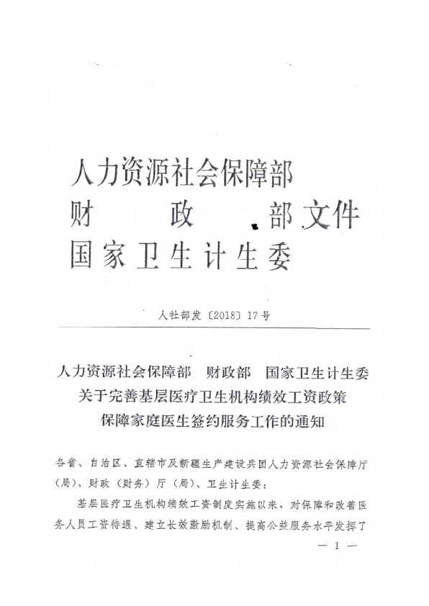
政策要点：
1.基层医疗卫生机构绩效工资总量与县级医院相衔接
2.设立家庭医生津贴
3.基础性绩效与奖励性绩效比例由机构自行确定

Slide 17
三、努力提升三项服务能力

Slide 18
医疗
服务
家庭医生
签约服务
公共
卫生服务
提升群众对基层医疗卫生机构的利用率和获得感

Slide 19
（一）提升医疗服务能力
1.门诊医疗服务
常见病诊治，慢性病管理，全科医疗，特色专科，联合门诊
2. 急诊急救
设施设备，急救技能，急症处置
3. 住院服务
强化中心卫生院住院服务功能，提高病床使用率，康复服务、老年养护、临终关怀

Slide 20
4. 检验检查
提高设备配置标准，建立影像、心电、检验、消毒供应等区域中心，
5、药品服务
放宽药品使用目录，加强药事服务
6、中医药服务
中医科建设，独立设置中医诊疗区，中医综合诊疗服务能力，推广中医适宜技术，中医“治未病”服务

Slide 21
7. 保障医疗质量安全
依法执业，落实医疗质量安全核心制度，医疗质量控制，合理用药，院感管理，医疗废物处理，投诉管理制度，医疗纠纷防范

Slide 22
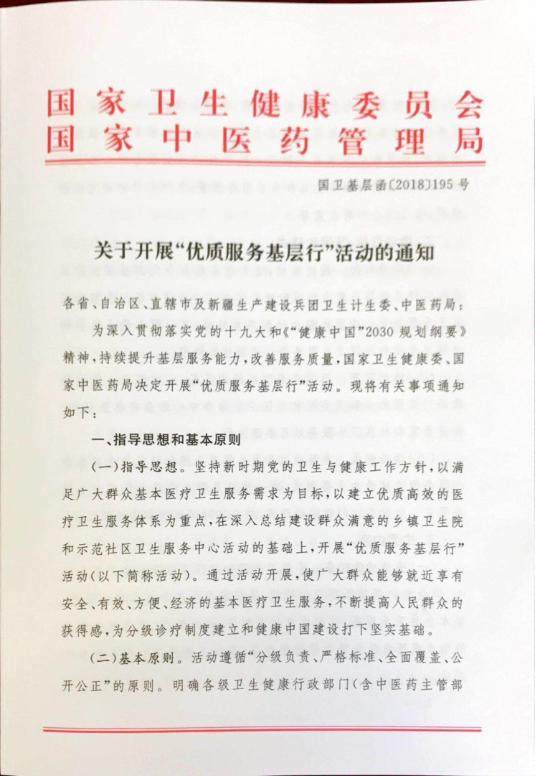
2018年工作安排
启动优质服务基层行活动
推广乡镇卫生院、社区卫生服务中心医疗卫生服务能力标准
启动基层卫生服务能力培训项目
编制基层医疗卫生机构常见病诊疗指南

Slide 23
启动基层卫生服务能力培训项目
培训对象：临床医生（含全科医生）、护士、乡村医生、管理人员
六类项目：临床骨干（1-4个月），全科骨干（1年），乡村医生骨干（1年），乡村医生专项培训（7天），护士（5天），管理人员（5天），约25万人。
培训方式：线上国家培训平台与线下培训结合
经费：中央财政3.7亿元

Slide 24
编制基层医疗卫生机构常见疾病诊疗指南
依托中华医学会专委会编制
专全结合，防治结合
科学性、同质性、实用性、适宜性
已启动的专业：心血管系统（7种疾病），神经系统（15种疾病），内分泌系统（8种疾病），呼吸系统（8种疾病），消化系统（10种疾病），其他系统

Slide 25
（二） 提高公共卫生服务成效
（元/人/年）
人均基本公共卫生服务标准

Slide 26
国家基本公共卫生服务项目内容（2017）
1.居民健康档案管理
2.健康教育
3.预防接种
7.高血压、糖尿病患者健康管理
8.严重精神障碍患者健康管理
9.肺结核患者健康管理
10.中医药健康管理
11.传染病及突发公共卫生事件报告和处理
12.卫生计生监督协管
4.0-6岁儿童健康管理
5.孕产妇健康管理
6.老年人健康管理
13.免费提供避孕药具 14.健康素养促进行动

Slide 27
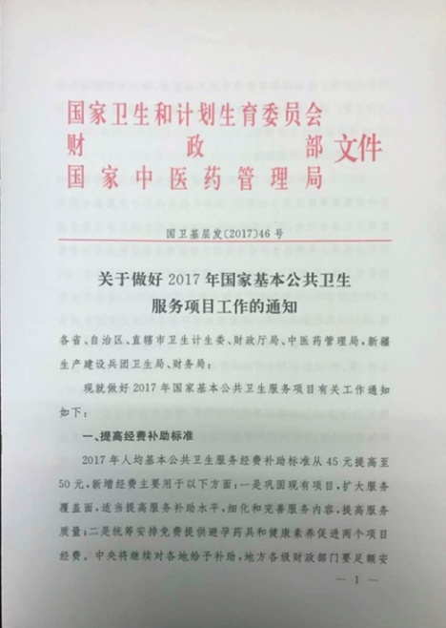
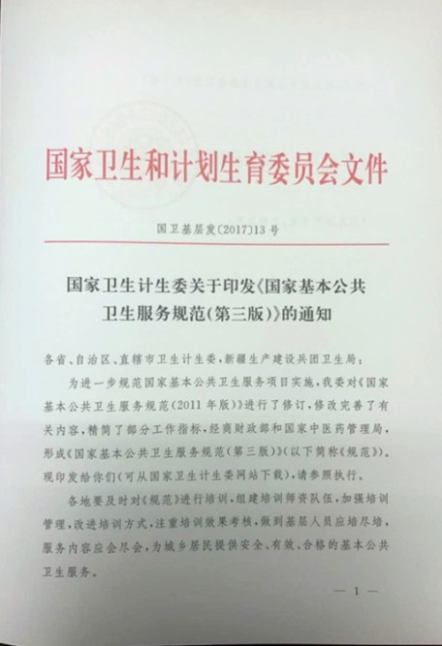
重点任务
加大项目宣传力度
以高血压、糖尿病为突破口推进医防融合
推动健康档案开放
严格执行新版服务规范
加强项目经费管理
加强项目绩效评价

Slide 28
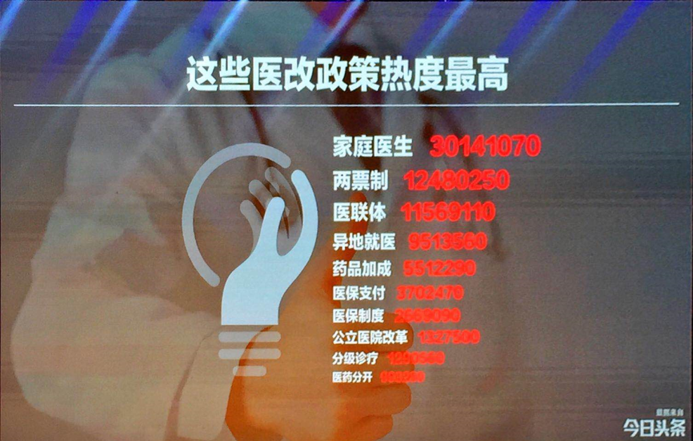
（三）做实家庭医生签约服务

Slide 29











主要目标
2020年
力争将签约服务扩 大到全人群，形成 与居民长期稳定的 契约服务关系，基 本实现家庭医生签 约服务制度的全覆 盖。
2017年
2016年
家庭医生签约服务
覆盖率达到30% 以上，重点人群签
约服务覆盖率达到
60%以上。
在200个公立医 院综合改革试点城 市开展家庭医生签 约服务，鼓励其他 有条件的地区积极 开展试点。
扩大到85%以上地市

Slide 30
各省人群签约率
数据来源：截至2018年6月底，各省上报数

Slide 31
各省重点人群签约率
数据来源：截至2018年6月底，各省上报数

Slide 32
重点任务
签约团队：全科医生（乡村医生）+护士+其他人员
服务内容：基本公共卫生+基本医疗+健康管理
重点人群：慢性病患者、老年人、儿童、孕产妇、残疾人、贫困人口、计划生育特殊家庭
吸引居民：优先就诊、预约转诊、放宽用药、长处方、医保优惠
激励医生：签约服务费与收入分配挂钩

Slide 33
结语：
基层卫生是卫生服务体系的基础，坚持发展方向不动摇，坚持改革不停步，持之以恒，循序渐进，定能走出一条中国特色的基层卫生发展道路！

Slide 34
谢谢！

